Slide 1
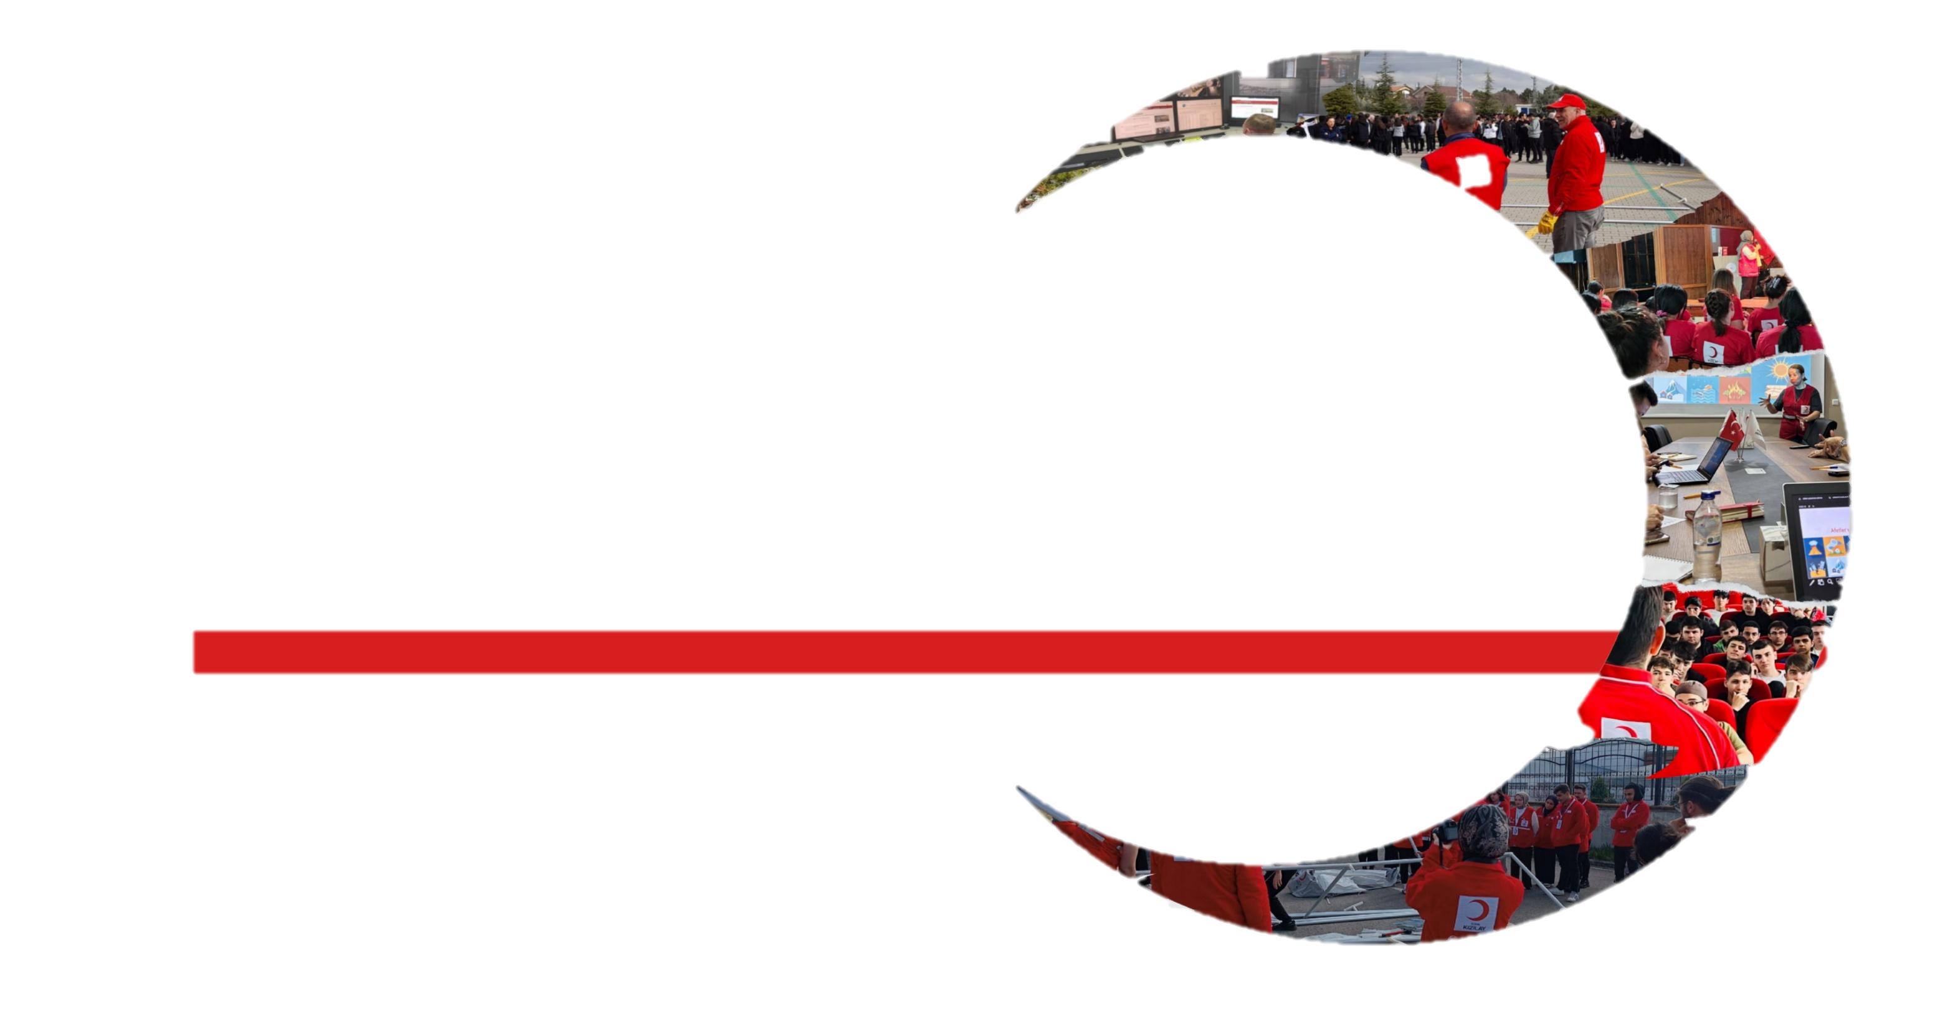
Afetler ve Korunma Bilinci –
İklim Değişikliği- Sağlıklı Yaşam - İlk Yardım
Semineri
*Ortaokul için.
Notes:
Anlatıcı afet bilincinin ve iklim değişikliği bilincinin kazandırılması için dikkat edilecek ve bilinmesi gereken noktalara değineceğini söyleyerek sunumuna başalar.

Slide 2
Afetler ve Korunma Bilinci
Notes:
Anlatıcı ortaokul düzeyindeki çocuklarda afet bilincinin kazandırılması için dikkat edilecek ve bilinmesi gereken noktalara değineceğini söyleyerek sunumuna başlar.
Merhaba arkadaşlar adım….. Sizlerle Afetler ve Korunma Bilinci konusuyla ilgili bazı bilgileri paylaşmak için buradayım.
AMAÇ: Bireysel olarak olağan dönemde afetlerde doğru davranış kurallarıyla ilgili ortaokul seviyesinde ki çocuklarda bilinç oluşturmak ve toplumun afetlere karşı dirençlilik seviyesini arttırmak.
ÖĞRENİM HEDEFLERİ
Deprem kavramını tanımlar.
Zorunlu deprem sigortası yaptırmanın önemini söyler.
Aile afet planını anlatır.
Afet ve acil durum çantasının hazır olmasının önemini söyler.
Çök kapan tutun hareketinin önemini anlatır.
Tahliyenin doğru yapılmasında dikkat edilecek hususları söyler.
Toplanma alanının önemini anlatır.
Telefon hatlarını gereksiz meşgul etmemenin önemini söyler.
Olağanüstü durumlarda öğrencilerin velilerine teslim edilmesinin, velisinin gelmemesi durumunda kolluk kuvvetlerine bildirilmesinin önemini söyler.
Trafiği gereksiz meşgul etmemenin önemini söyler.
Sel kavramını tanımlar.
Sel öncesi, sırası ve sonrası güvenli davranış hareketlerini söyler.
Yangını kavramını tanımlar.
Yangın sırasında güvenli davranış hareketlerini söyler.
Orman yangınıyla ilgili dikkat edilmesi gereken önemli hususları söyler.
Acil çağrı numarasının 1 1 2 olduğunu söyler.
Acil çağrı numarasını hangi olaylarla ilgili arandığını söyler.

Slide 3
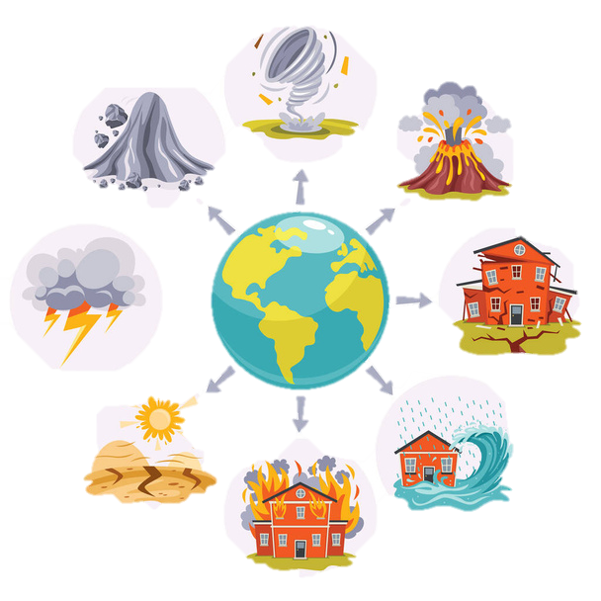
AFET
Fiziksel, ekonomik ve sosyal kayıplara neden olan, normal yaşamı kesintiye uğratan ve toplumun kendi imkânlarıyla başa çıkamayacağı olaylardır.
Binamız sağlam mı?
Binamızın yaşı kaç? Eski ve bakımsız mı?
Deprem yönetmeliğine uygun mu yapılmış?
Duvarlarda çatlaklar var mı?
Eşyalar güvenli mi?
Dolaplar, raflar ve ağır eşyalar sabitlenmiş mi?
Acil çıkış yolları kapalı mı?
Gaz, elektrik ve su vanalarını nasıl kapatacağımızı biliyor muyuz?
Acil durum planımız var mı?
Ailemizle afet sırasında ne yapacağımızı konuştuk mu?
Evde bir acil durum çantamız var mı?
Toplanma alanımızı biliyor muyuz?
Notes:
Afet tanımı yapılır.
Afet:
•Toplumun olağan yaşam düzenini bozan, hayatı ve insan faaliyetlerini durduran veya kesintiye uğratan,
•Toplumun tamamı veya belli kesimleri için fiziksel, ekonomik ve sosyal kayıplar doğuran,
•Toplumun veya sistemin yanıt verme ve uyum sağlama kapasitesini aşarak dış yardıma ihtiyaç doğuran,
•Büyük miktarlarda can ve mal kaybı ile sonuçlanan doğa veya insan kaynaklı olayları ifade eder.

Slide 4
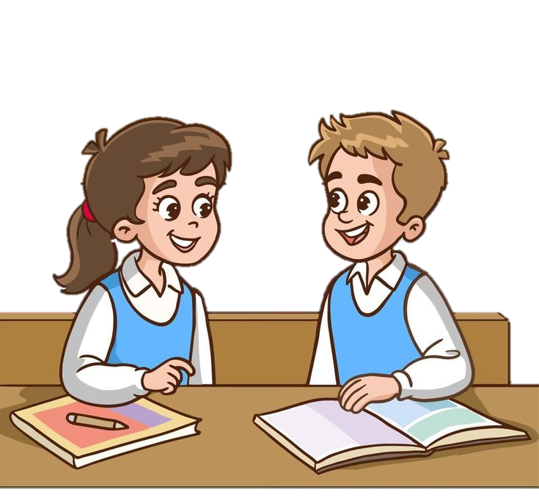
AİLE AFET PLANI
Eğitimler Alın
Şehir Dışı İrtibat Kişisini Belirleyin
Afet Çantasını Hazırlayın
Binadan Çıkış Planınızı Yapın.
Tatbikat Yapın
Aile Afet Planınızı Yapın ve Güncel Tutun
Tehlike Avına Çıkın
Toplanma Alanınızı Belirleyin
Şehir İçi Destek Kişisini Belirleyin
Aile Toplantısı Yapın
Deprem öncesi hazırlıklarınızı her 6 ayda bir gözden geçirin ve güncelleyin !
Okulunuzda bulunan Kızılay Kolu’nda ya da en yakınınızda bulunan Kızılay biriminde öğrendiklerinle hem kendini hem de sevdiklerini koruyabilirsin. Her zaman bizi ziyaret edebilirsin.
Notes:
Anlatıcı aile afet planıyla ilgili genel bilgiler verir ve dikkat edilmesi gereken hususları anlatır.
Afetler; her zaman, her yerde olabilir; aniden ve uyarısız ortaya çıkabilir; siz ve aileniz için korkutucu olabilir. Evinizi terk etmek zorunda kalabilirsiniz. Ayrıca afette görevli kurumlar, afet sonrası ihtiyaçlarınızı hemen karşılayamayabilir. Bunun için afetlerde «Altın Saatler» olarak adlandırılan en az üç günlük (ilk 72 saat) süreyi kapsayan aile afet planınızı yapmanız gerekir. Önceden planlayarak kendimizi korumayı ve afetlerle nasıl başa çıkacağımızı öğrenmeliyiz.
-Aile afet planı oluşturmadan önce eğitim alınmalı ve düzenli aile toplantılarıyla fikir alışverişi teşvik edilmelidir.
-Aile afet planı hazırlanmalı, güncel tutulmalı ve her 6 ayda bir gözden geçirilmelidir. Tüm aile üyeleriyle tehlike avı yapılarak riskli eşyalar tespit edilmeli ve önlem alınmalıdır.
-Planı herkesin görebileceği bir yere asmalıyız.
-Tüm aile üyeleri, elektrik, su ve gaz vanalarının yerini ve kapatma yöntemini bilmelidir. Afetten sonra gaz sızıntısı kontrol edilmeden kibrit ve çakmak gibi ateş kaynakları kullanılmamalıdır.
-Afet anında ailemizle bir arada değilsek buluşabilmek için iki toplanma alanı belirlemeliyiz: biri evimize yakın resmî acil toplanma alanı, diğeri ise eve dönememe ihtimaline karşı uzakta seçtiğimiz alternatif bir buluşma noktasıdır.
-Aile afet planında, biri şehir içi, diğeri şehir dışı olmak üzere iki irtibat kişisi belirlemeli, numaralarını ezberlemeli ve afet anında tüm aile üyelerinin bu kişileri arayacağını kararlaştırmalıyız.
-Afetlerde ilk 72 saat, kişinin kendine yetmesi gereken kritik dönemdir. Bu sürede temel ihtiyaçlar için su, gıda ve hijyen malzemeleri içeren bir acil durum çantası hazır olmalıdır. Afet çantası tüm afetlerde kullanabileceğimiz içerikte olmalıdır.
-Son adım, aile afet planımızın tatbikatını yapmaktır. Planı her 6 ayda bir gözden geçirip güncellemenin yanı sıra deprem sırasında doğru davranış alışkanlığı kazanmak için düzenli tatbikatlar yapmalıyız.

Slide 5
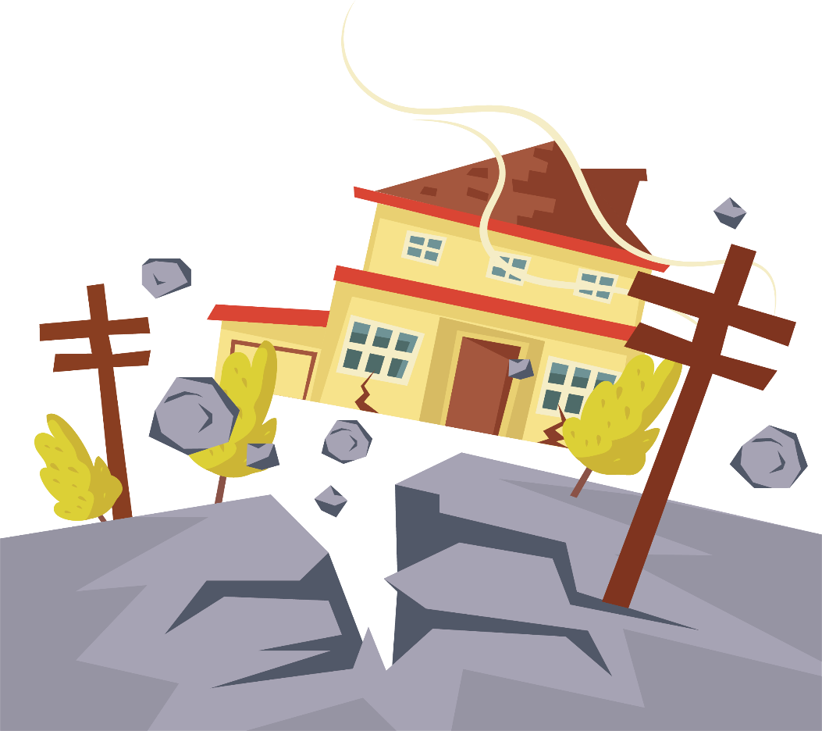
DEPREM
Yer kabuğundaki büyük kayaların kırılması ve yer değiştirmesi sonucu oluşan bir sarsıntıdır, insan kontrolü dışında gerçekleşen doğa kaynaklı bir olaydır.
Sırasında
Güvenli bir yerde ÇÖK-KAPAN-TUTUN hareketini yapın.
Merdivenlere, çıkışlara veya pencerelere doğru koşmayın.
Kesinlikle asansör kullanmayın.
Öncesinde
Elektrik şalteri, su ve doğal gaz vanalarının nasıl kapatılacağını ailenizden öğrenin.
Tehlike avına çıkın.
Afet çantası hazırlayın.
Ailenizle toplanma alanını ve aranacak kişileri belirleyin.
Sonrasında
Gaz kokusu alırsanız gaz vanasını kapatın.
Pencereleri ve kapıları açın.
Hemen binayı terk edin.
Notes:
Anlatıcı deprem kavramının ne olduğunu çocuklara sorar, cevapları alır ardından tanımını yapar.
Peki “Deprem” nedir?
Deprem, Dünya’nın yüzeyi, tıpkı büyük yapboz parçaları gibi birçok parçadan oluşur. Bu parçalara “levha” denir. Levhalar, çok yavaş ama sürekli hareket eder. Bazen sıkışır ve hareket edemezler. Ancak bir süre sonra biriken enerji aniden serbest kalır ve yer sallanmaya başlar. İşte buna “deprem” denir. Ancak her deprem bir afet değildir. Yerleşim yerleri dışında meydana geldiğinde doğanın bir parçası olarak kalırken yerleşim alanlarında uygun olmayan yapılaşma ve yetersiz önlemler nedeniyle afete dönüşebilir.

Slide 6
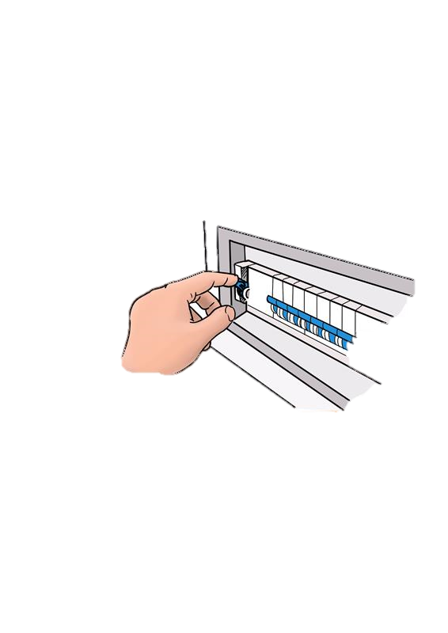
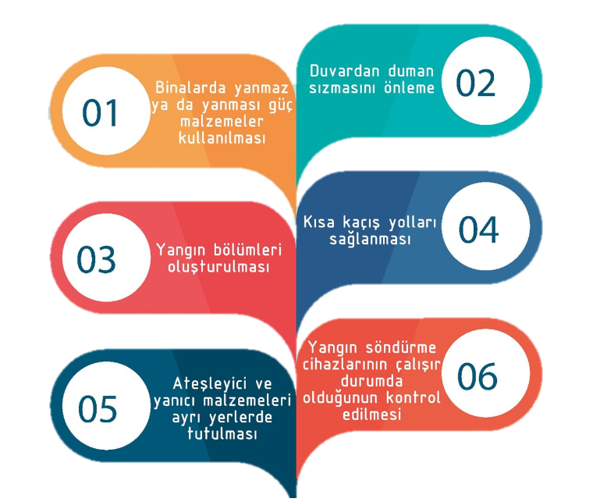
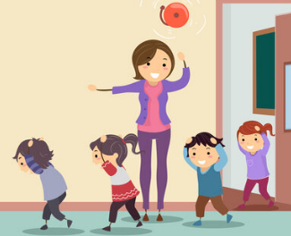
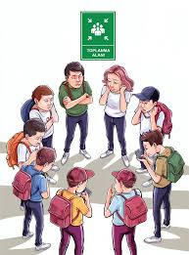
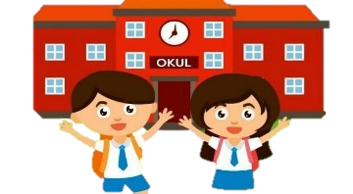
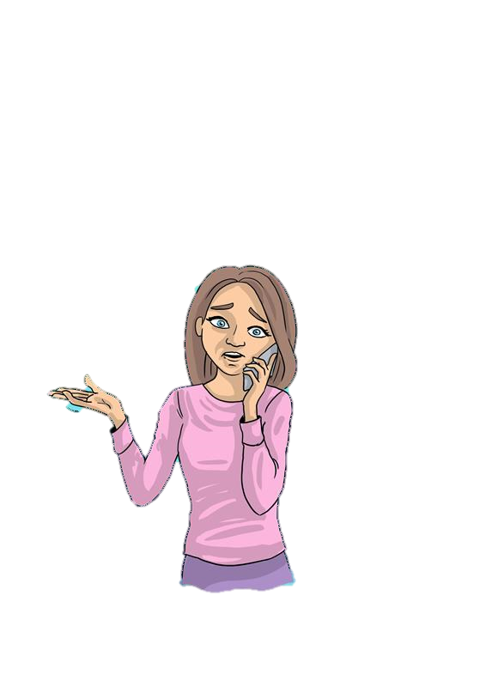
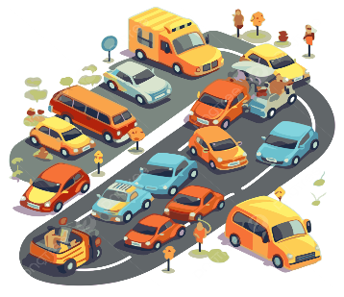
Güvenli Davranış İlkeleri
Deprem Sırasında
Binadan Güvenli Çıkış
Sigorta ve Vanaların
Kapatılması
Toplanma Alanı
Öğrenci Güvenliği
Telefonların Meşgul Edilmemesi
Trafik Yoğunluğu
Notes:
Anlatıcı deprem sonrası güvenli davranış ilkeleri kapsamında doğru tahliye adımlarını söyler.
Şimdi deprem sonrası güvenli davranış ilkeleri kapsamında doğru tahliye adımlarından bahsedelim.
-Bulunduğumuz binayı terk etmeden önce doğal gaz, elektrik ve su tesisatları kapatılmalı, aydınlatmayı sağlamak için yanımızda mutlaka bir el feneri bulundurulmalıdır.
-Olağanüstü durumlarda öğrenciler velilerine, velisi gelmeyen öğrenciler ise kolluk kuvvetlerine teslim edilmelidir.
-Afet durumlarında, herkesin telefon hatlarını kullanma isteği olacağı için cep telefonları yalnızca acil durumlar için kullanılmalı, 112 acil numarası herkes tarafından bilinmeli ve aramalar kısa ve öz olmalıdır.
-Tahliye anında sınıftaysak mümkünse afet ve acil durum çantasıyla çıkmalıyız. Ayrıca ev, okul ve iş yerlerinde kapıların dışarı doğru açıldığından emin olmalıyız.
-Her yerleşim bölgesinde bir toplanma alanı belirlenmelidir. Bu alanlar hem artçı sarsıntılardan korunmak hem de acil ihtiyaçların karşılanması açısından büyük önem taşımaktadır. Ayrıca, toplanma alanlarının önceden tespiti, aile fertlerinin afet sonrası birbirini bulabilmesi için gereklidir.
-Deprem sonrası sevdiklerinize bir an önce ulaşmak için arabalara binip yollara çıkmayın. Trafiğin tıkanması ambulans, itfaiye ve diğer acil yardım araçlarının zamanında ihtiyacı olanlara ulaşmasını engelleyecektir.

Slide 7
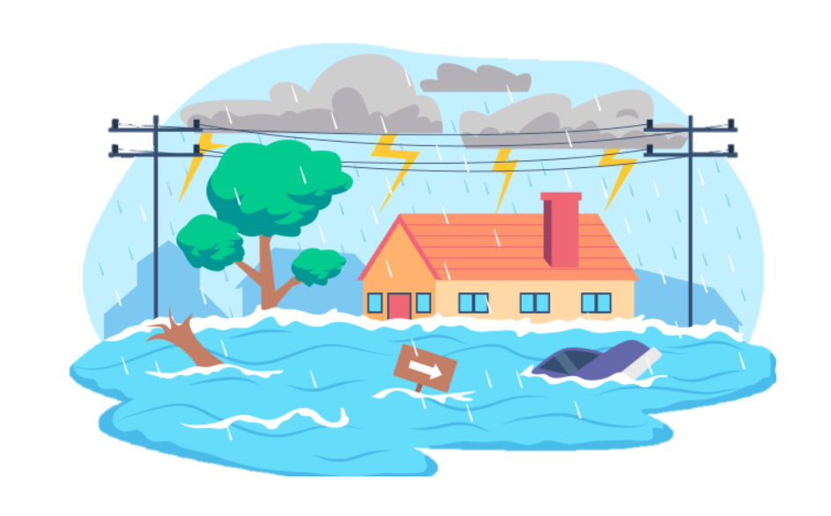
SEL
Sürekli yağan yağmurdan veya eriyen kardan oluşan, geçtiği yerlere zarar veren su taşkınıdır.
Sel Uyarısı Verildiğinde
Elektrik çarpmalarına karşı sigortaların kontrol edilmesi gerektiğini ailenize hatırlatın.
Engellileri, yaşlıları ve bebekleri güvenli alana götürün.
Bulunduğunuz yerden üst katlara çıkın.
Sonrasında
Yetkililer izin vermeden eve girmemeye çalışın.
İçi görünmeyen su birikintilerine girmeyin.
Açıkta olan elektrik kablolarına dikkat edin.
Selden etkilenmiş yiyecekleri yemeyin, şişe suyu için.
Öncesinde
Yaşadığınız yerin selden etkilenme durumunu ailenizden öğrenin.
Afet planınızı sel durumuna göre yapın.
Yaşadığımız evin su giderlerinin tıkalı olmaması gerektiğini ailenize hatırlatın.
Notes:
Anlatıcı sel kavramını tanımlar.
Depremler birkaç saniye sürer, fırtınalar birkaç saat boyunca gelip gider ancak çoğu doğa kaynaklı afetten farklı bir şekilde gelişen sel, ağır çekimde yaşanan bir tehlikedir. Yağmurlar devam ettiği, sular yükselmeyi sürdürdüğü sürece devam edebilir.
Eğitici sel öncesi alınması gereken önlemlerle ilgili bilgi verir.
Evimiz sel riski altındaysa
Bulunduğumuz yerin sele maruz kalma riskini öğrenmeliyiz.
Dere yataklarına yerleşmemeli, kamp kurmamalı, otomobil park etmemeliyiz.
Sel konusundaki uyarıları radyo, televizyondan ve internet üzerinden mutlaka takip etmeliyiz.
Afet ve Acil Durum Aile Planı’mızı hazırlarken sel riskini göz önünde bulundurmalıyız. Tahliye güzergâhını buna göre belirlemek gibi gerekli ek önlemler almalıyız.
Özellikle mazgallar ve su tahliye sistemleri ile çatı giderlerinin temizliğini yapmalı, tıkanıklıkları gidermeliyiz.
Zarar verebileceğini düşündüğümüz eşya ve makineleri mümkün olduğunca üst seviyelere çıkarmalıyız.
Konuşmacı sel uyarısı verildiğinde güvenli davranış ilkelerini anlatır.
Sel sularına girmemeliyiz.
Elektrik çarpmalarına karşı sigortaların kontrol edilmesi gerektiğini ailenize hatırlatın.
Engelli ve yaşlıları güvenli alana götürün.
Bulunduğunuz yerden üst katlara çıkın.
Konuşmacı sel sonrası dikkat edilmesi gereken ilkeleri anlatır.
Yetkililer evinizin hasar tespitini yapmadan evlere girmemeliyiz.
Sel sularından etkilenmiş her türlü yiyecek, içecek, sebze ve meyveleri yememeli, şişe suyundan başka su içmemeliyiz.
Elektrik tellerinin temas ettiği su birikintileri olabileceği ihtimaliyle su birikintilerine temas etmemeliyiz.
Dibi görünmeyen durgun sulara girmemeliyiz.

Slide 8
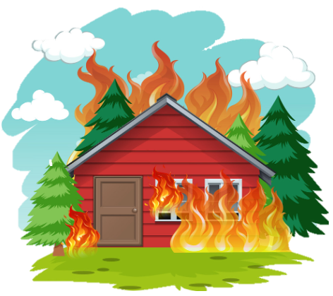
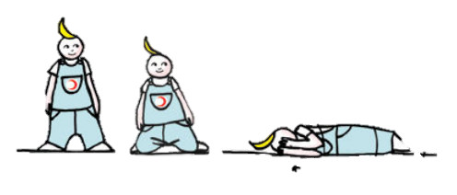
YANGIN
Tehlikeli, kontrol edilemeyen, cana ve mala zarar veren yoğun ve büyük ateş ve dumandır.
Sırasında
Yangın ihbar düğmesi varsa basın, yangını 112’ye bildirin.
Dumandan korunmak için eğilerek hareket edin, ağız ve burnu mümkünse ıslak bezle veya maskeyle kapatın.
Giysiniz alev alırsa koşmayın, durun, yere yatıp yuvarlanın.
Nedenleri
Elektrikli ısıtıcılar
Sönmemiş sigara ve ateş
Kuru otların yakılması
Mum, kibrit, çakmak
Cam kırıkları
Orman Yangını
Yangını 112’ye bildirin.
Yangın büyüdüyse oradan hızlıca uzaklaşın.
Notes:
Anlatıcı yangın kavramını tanımlar.
Yangınlar; yanıcı maddelerin oksijen ve herhangi bir ısı kaynağıyla etkileşime girmesi sonucu kontrolsüz bir şekilde yanmanın meydana geldiği olaylardır.
Yangın kapalı alandaysa yayılmasını önlemek için kapı ve pencereler kapatılmalıdır. Eğer alevler çoğalmışsa ve binadan çıkmak mümkün değilse, yatak altları ve dolaplara saklanılmamalı, dışarıdakilerle iletişim kurulmalıdır. Dumandan boğulmamak için yardım gelene kadar zemine yakın hareket edilmeli, ağız ve burun ıslak bir bez ya da mendille kapatılarak nefes alınmalıdır.
Duman ve yanık kokusu başka odadan geliyorsa kapılar açılmamalıdır. Kıyafetiniz alev almışsa koşmadan durup yere yatarak yuvarlanılmalıdır.
Orman yangınları ise güvenlik tedbirleri alınmadan yakılan ve söndürülmeden bırakılan ateş, ormana atılan kibrit veya sönmemiş sigara izmariti, şişe, cam kırıkları gibi ihmal ve dikkatsizlikler sebebiyle meydana gelmektedir. Sıcaklığın arttığı günlerde orman yangınlarına karşı daha duyarlı ve dikkatli olmalı, şüpheli bir durum görüldüğünde mutlaka yetkililere haber verilmelidir. Koruma altına alınan orman ve ağaçlandırma sahalarına hiçbir şekilde girilmemelidir.

Slide 9
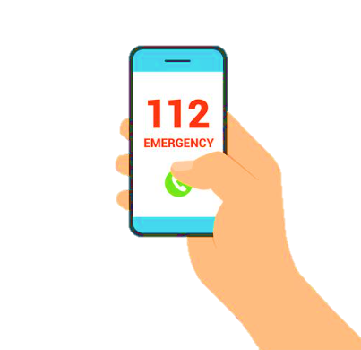
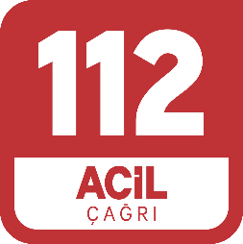
Jandarma Genel
Komutanlığı
Sahil Güvenlik
Komutanlığı
Emniyet Genel
Müdürlüğü
İtfaiye
Orman Genel
Müdürlüğü
BİR
BİR
İKİ
#
Afet ve Acil Durum
Yönetim Başkanlığı
Sağlık Bakanlığı
Ailenizde ve kendinizde bulunan telefonların Acil Durum Modu’nun nasıl kullanıldığını öğrenin.
Notes:
Anlatıcı Acil Çağrı Numarası 1 12 ile ilgili bilgiler verir.
2021 itibarıyla afet ve acil durumlarda aranacak çağrı merkezleri tek bir numarada birleştirilmiştir. Çağrı numarası Bir-Bir-İkidir. Acil sağlık hizmetleri, yangın, sel, trafik kazaları, arama kurtarma vb. durumlarda ambulans, polis, itfaiye, AFAD, jandarma ve sahil güvenlik gibi kurumlara ulaşılacak tek numaradır.

Slide 10
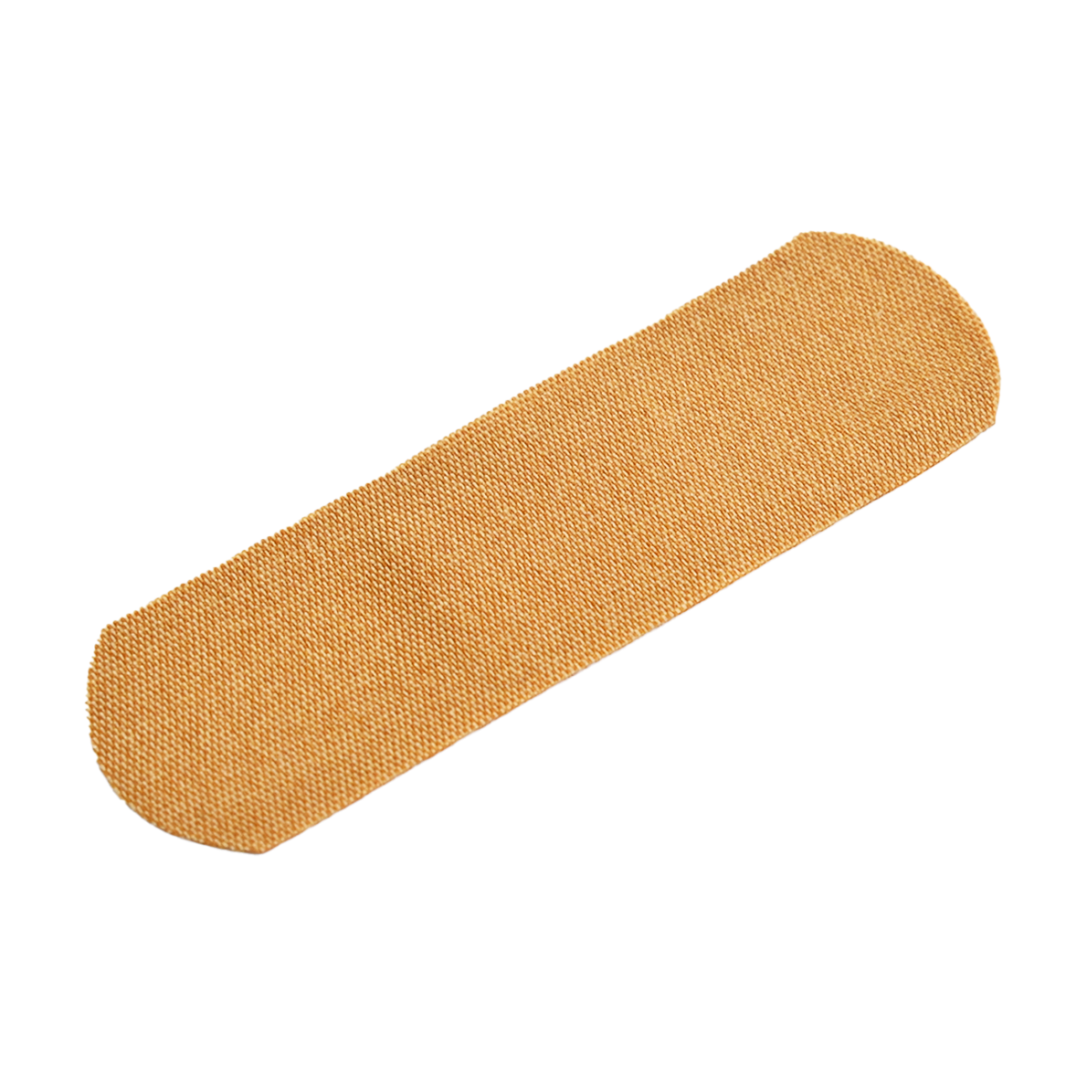
BİLGİYLE GÜÇLÜYÜZ,
AFETLERE HAZIRIZ!
Notes:
Anlatıcı katılımcılara Afetler ve Korunma Bilinci konularıyla ilgili soruları olup olmadığını sorar ve eğitimi sonlandırır.

Slide 11
İKLİM DEĞİŞİKLİĞİ
Notes:
Anlatıcı katılımcılara iklim değişikliği kavramı ile ilgili neler bildiklerini sorar. Cevapları alır. Konunun amaç ve öğrenim hedeflerini söyleyerek giriş yapar.
Amaç : Ortaokul seviyesindeki çocukların iklim değişikliğiyle ilgili farkındalığını artırmak ve iklim değişikliğinin olumsuz etkilerini anlamaya çalışarak sürdürülebilir yaşam bilinci kazanmalarını sağlamak
Öğrenim Hedefleri
İklim değişikliğiyle ilgili temel kavramları örneklerle açıklar.
İklim değişikliğinin etkilerini söyler.
Sıfır atık kavramını örneklerle açıklar.
İklim değişikliğine azaltma ve uyum önlemlerini söyler.

Slide 12
DEĞİŞİMİN NERESİNDEYİZ?
Sustainability is about meeting our current needs without compromising the ability of future generations to meet their needs. Let's explore the main aspects of sustainability and find out how we can work together to create a more sustainable world.
Eskiden
Daha Sonra
Şimdi
Notes:
Anlatıcı, teknoloji ve yaşam biçimindeki değişikliklerin dünyamızı nasıl etkilediğini anlatırken şu soruyu sorar:
"Sizce biz bu değişimlerin neresindeyiz? Değişime uyum sağladık mı, yoksa hala başlamadık mı?"
Anlatıcı daha sonra, iklim değişikliğinin nasıl başladığına dair kısa bilgilendirme yapar ve iklim değişikliğinin bu süreçle nasıl arttığını ve bizlerin de bu değişime uyum sağlamak için neler yapmamız gerektiğini anlatır.
Eskiden, Dünya, çok soğuk ve çok sıcak dönemler yaşamış. Bu, doğal bir şekilde olmuş, yani doğa kendi kendine değişmiş. Yıllar yıllar sonra teknolojinin gelişmesiyle beraber Sanayi Devriminin de etkisiyle insanlar fabrikalarda çalışmaya başladılar ve fosil yakıtlar yani kömür, petrol gibi yakıtlar kullanmaya başladılar. Bu, havaya kötü gazların salınmasına neden oldu ve iklim değişmeye başladı. Sıcaklıklar arttı ve bilim insanları, insanların bu sıcaklık artışına sebep olduğunu fark ettiler. Dünyadaki tüm ülkeler, iklim değişikliğini çözmek için bir araya gelip araştırma yapmaya başladılar ve kötü gazları (sera gazları) azaltmak için söz verdiler. Bugün artık dünyamızda çok fazla fırtına, sıcak hava dalgaları ve deniz seviyesinin yükselmesi gibi sorunlar var.

Slide 13
HAVA DURUMU VE İKLİM
Hava Durumu: Maruz kalınan hava şartları
İklim: Bir yerdeki havanın uzun yıllar ortalaması
Notes:
Anlatıcı, hava durumu ve iklim kavramlarını şu şekilde açıklar:
Hava durumu: Bugün dışarıda hava nasıl? Mesela, dışarıda yağmur yağıyor mu, güneş var mı, rüzgâr esiyor mu? Bunlar hava durumudur. Yani bugün dışarıda ne varsa o anki hava durumudur.
İklim: İklim, bir yerin uzun yıllar boyunca genellikle nasıl hava olduğunu anlatır. Mesela, Akdeniz'de yazlar çok sıcak ve kuru, kışlar ise biraz ılımandır. Yazları kurak ve sıcak, kışları soğuk ve kuraktır. Bu, o yerin iklimidir. İklim, o yerin her yılki hava durumu ortalamalarına bakılarak anlaşılır.
Örnekler:
Son olarak Anlatıcı çocuklardan, "Bugün dışarıda ne gibi bir hava var?" sorusuyla kendi hava durumu örneklerini vermelerini ister. «En sevdiğiniz mevsimde yaşadığınız yerde genelde dışarısı nasıl olur?" diye sorarak iklim ile ilgili de örnekler almaya çalışır. Bu şekilde, çocuklar hava durumu ve iklim arasındaki farkı eğlenceli bir şekilde öğrenebilirler.

Slide 14
ETKİNLİK
HAVA DURUMU SUNUCUSU
PAZARTESİ
SALI
ÇARŞAMBA
PERŞEMBE
SICAKLIK 30
GÜNEŞLİ
SICAKLIK 25
PARÇALI BULUTLU
SICAKLIK 20
BULUTLU
SICAKLIK 19
BULUTLU
Notes:
Anlatıcı konuyu pekiştirmek adına slayttaki etkinliği yaptırır. Gönüllü olan çocuklardan görselde gördükleri hava durumu tahminlerini sunmasını ister.
Etkinlik Adı: Hava Durumu Sunucusu
Süre: 2 dakika

Slide 15
Küresel Isınma
İklim Değişikliği
Sıcaklık artışıdır
Küresel ısınmanın yol açtığı geniş kapsamlı etkilerdir.
Notes:
Anlatıcı, çocuklara iklim değişikliği ve küresel ısınma kavramlarını sorar. Ardından açıklama yapar:
İklim Değişikliği: İklim, uzun zaman boyunca hava durumu demektir. Örneğin, bir yıl boyunca havanın genelde nasıl olduğu. İklim değişikliği, hava durumunun yıllar içinde farklılaşmasıdır. Mesela, yazın daha sıcak olması veya kışın daha soğuk olması gibi.
Küresel Isınma: Küresel ısınma, Dünya’nın sıcaklığının artması demektir. Bu, havadaki bazı gazların çok fazla olmasından dolayı olur. Bu gazlar, Dünya’nın ısısını hapseder ve sıcaklık artar. Bu, tıpkı bir battaniye gibi bizi sarar ve dışarıdaki sıcaklık artar.
Bu açıklamalarla çocukların iklim değişikliği ve küresel ısınmayı anlamaları hedeflenir.

Slide 16
İKLİM DEĞİŞİKLİĞİNİN ETKİLERİ
Yoğun yağışlar ve seller
Sıcak hava dalgalarının şiddetinde artış
Kuraklık olaylarında artış
Ormanlarda hızla azalma
Tarım verimliliğinde düşüş
Kar ve buz tabakalarında düşüş
Deniz seviyelerinde artış
Notes:
Anlatıcı, iklim değişikliğinin etkilerini slayttaki maddeler üzerinden anlatır.
İklim değişikliğine bağlı olarak yoğun yağışlar ve seller meydana gelir. Bu gibi durumlara aşırı hava olayları denilir. Sıcak hava dalgaları da aşırı hava olaylarına örnektir. Son yıllarda sıcak hava dalgalarının şiddetinde büyük artışlar görülmüştür. Bunların yanı sıra kuraklık olayları artmıştır ve tarım verimliliğinde düşüşler meydana gelmiştir. Ormanlık arazilerde orman yangınlarına bağlı olarak hızla azalma gerçekleşir. Kar ve buz tabakalarında düşüş ve deniz seviyelerinde artışlar da yine iklim değişikliğinin etkileri arasındadır.

Slide 17
SIFIR ATIK
Atıkların oluşumunu azaltarak geri dönüşüm ve yeniden kullanım yoluyla doğal kaynakları korumak
Notes:
Anlatıcı, sıfır atık kavramını şu şekilde tanımlar.
Sıfır Atık: Atık üretimini mümkün olan en düşük seviyeye indirmeyi hedefleyen bir yaklaşımdır. Bu, doğal kaynakların korunmasına yardımcı olur, ekosistem üzerindeki baskıyı azaltır ve iklim değişikliği ile mücadelede önemli bir rol oynar. Sıfır atık yaklaşımının amacı, sadece atık üretimini engellemek değil, aynı zamanda atıkların doğaya zararsız bir şekilde geri kazandırılmasını sağlamak, çevreyi korumaktır.
Anlatıcı, ekolojik ayak izinin azaltılması için 3 temel hareketi tanımlar.
Az Tüketim: Kaynakları verimli kullanmak ve yalnızca gerçekten ihtiyacımız olan şeyleri almak. Bu, gereksiz tüketimi ve atık oluşumunu engeller.
Geri Dönüşüm: Atıkları yeniden ham maddeye dönüştürerek doğal kaynakların kullanımını azaltmak. Geri dönüşüm, kağıt, cam, plastik ve metal gibi malzemelerin tekrar kullanılabilir hale gelmesini sağlar.
Tekrar Kullanım: Eşyaların ömrünü uzatarak yeniden kullanmak. Kullanılabilir eşyaları atmak yerine, onlardan faydalanmak ya da farklı şekillerde tekrar kullanmak, atık üretiminin önüne geçer.
Anlatıcı, bu üç temel hareketin, sıfır atık uygulamaları ile nasıl hayata geçirilebileceğini anlatır. Sıfır atık uygulaması, ekolojik ayak izinin azaltılmasında ve dolayısıyla iklim değişikliği ile mücadelede önemli bir yere sahiptir. Bu yaklaşım, gereksiz kaynak kullanımını azaltarak doğal kaynakları korur ve atıkların geri dönüşüm ile yeniden ham maddeye dönüştürülmesini sağlar. Ayrıca, eşyaların ömrünü uzatarak atık oluşumunu en aza indirir.

Slide 18
NE YAPMALIYIZ?
AZALTMA
Fosil yakıt kullanımını azaltmak
Toplu taşıma kullanımına teşvik etmek
Ağaçlandırma yapmak
UYUM
Su kaynaklarını korumak ve verimli kullanmak
Tarımda iklime dayanıklı bitkiler yetiştirmek
Notes:
Anlatıcı iklim değişikliğinin etkilerini azaltmak için ne yapılabileceğinden bahseder.​
​
İkiye ayıracak olursak öncelikle değişimin azaltılması için yapılacaklar ve değişime uyum sağlamak için yapılacaklar olarak ayırabiliriz.​
1.Azaltma Önlemleri
Fosil yakıt kullanımını azaltmak – Yenilenebilir enerji kaynaklarına geçiş yapmak.​ Toplu taşıma ve bisiklet kullanımını teşvik etmek – Özel araç kullanımını azaltmak.​ Ormansızlaşmayı önlemek ve ağaçlandırma yapmak – Karbon yutaklarını artırmak.​
2. Uyum Önlemleri
Su kaynaklarını korumak ve verimli kullanmak – Yağmur suyu hasadı, damla sulama sistemlerini geliştirmek.​ Tarımda iklime dayanıklı bitki türleri yetiştirmek – Gıda güvenliğini sağlamak.​

Slide 19
ETKİNLİK
DÜNYAMIZI DAHA YAŞANABİLİR HALE GETİRMEK İÇİN FAALİYETLER YAPAN GİZLİ AJANLAR ARANIYOR!
Notes:
Anlatıcı çocukları düşünmeye teşvik etmek için iklim değişikliğine uyum ve azaltma hususunda neler yapılabileceğini sorar ve bununla ilgili etkinlik yaptırır.
Etkinlik Adı: Gizli Ajanlar
Süre: 2-3 dakika

Slide 20
İKLİM DEĞİŞİKLİĞİ

Slide 21
SAĞLIKLI YAŞAM

Slide 22
Ortaokul Egzersizler
Ortaokul Video Linki
Notes:
Ortaokula yönelik eğitimlerde bu video gösterilir.

Slide 23
İLK YARDIM

Slide 24
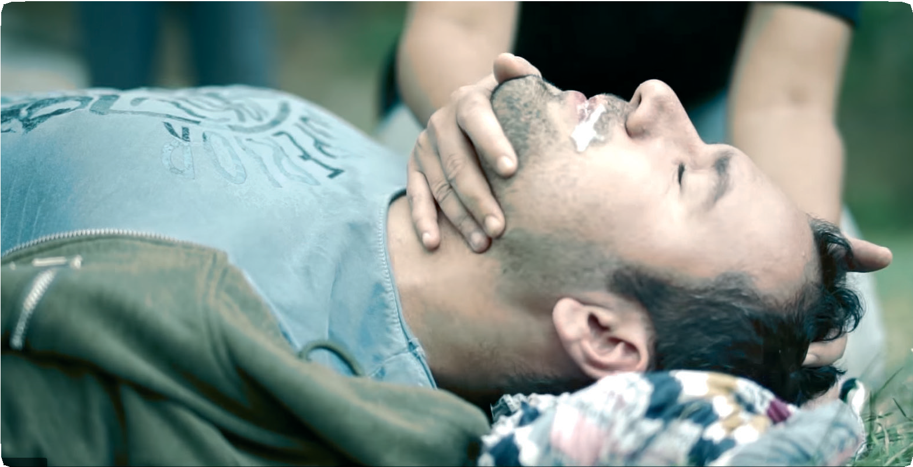
SARA KRİZİNDE (EPİLEPSİ) İLK YARDIM
Kriz kendi sürecine bırakılır.
Kilitlenmiş çene açılmaya çalışılmaz.
Herhangi bir madde kullanılmaz, koklatılmaz ya da ağızdan herhangi bir yiyecek, içecek verilmez.
Başını çarpmasını engellemek için altına yumuşak bir malzeme konulur.
Acil yardım istenir. (112)
VİDEO
www.ilkyardim.org.tr

Slide 25
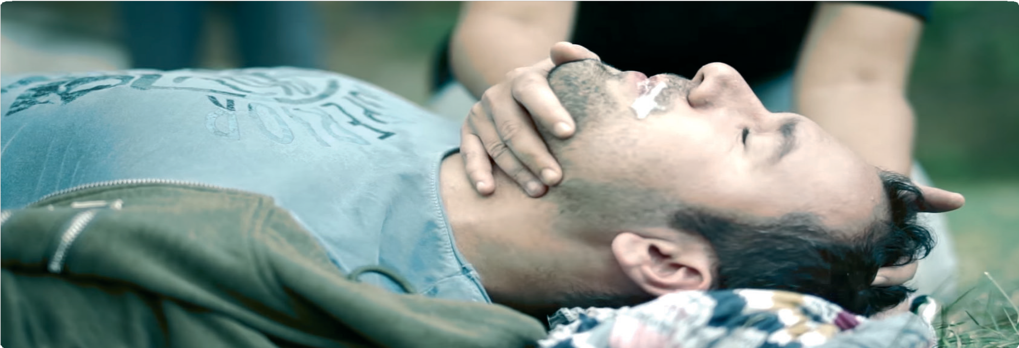
SARA KRİZİNDE (EPİLEPSİ) İLK YARDIM
VİDEO
www.ilkyardim.org.tr

Slide 26
Vİdeo Link
www.ilkyardim.org.tr

